Slide 1
MEDLEMSKAP OG KLUBBUTVIKLING
Distriktstrening D2310
18.05.2022
Title Page Option

Slide 2

Hvordan får vi nye medlemmer og beholder de vi har?
Title Page Option

Slide 3
Distriktets oppgave
  Støtte klubber
  Nye klubber
Klubbens oppgave
  Skaffe nye medlemmer
  Beholde medlemmer
Hvordan gjør vi dette?
  Det finnes ingen mal på dette som gir full suksess☺
  Innlegget mitt i kveld er og skal være 2 veis kommunikasjon.

Slide 4
  Videreutvikle eksisterende medlemmer som rotarianere
  Rekruttere nye medlemmer
  Nettsider: distriktets (d2310.rotary.no) og Rotary.org
  Seminarer/webinarer
  Foredrag i klubber/regioner
  Stands
Komité for Medlemskap og klubbutvikling
Engasjere, motivere og bistå klubbene med nødvendige verktøy og råd, slik at klubbene når sine mål innen medlemsutvikling og rekruttering.

Slide 5
Status i distrikt 2310

Slide 6
Hvordan får vi nye medlemmer?
Sette det på agendaen tidlig på året
Motivere medlemmer til å skaffe nye
Ha et spennende program som man vil vise til andre
Sette ned en gruppe i klubben som jobber målrettet
Snakke med andre klubber som har hatt suksess

Slide 8
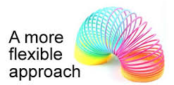
subhead
Rotary i endring - fleksibilitet

Slide 9

KLUBBFLEKSIBILITET - EKSEMPLER
1. Forandre klubbens møteplan
Klubben kan variere møtedag, tidspunkt og hyppighet.
For eksempel kan man holde et tradisjonelt møte på
første mandag i måneden for å diskutere klubbsaker,
serviceprosjekter osv. og komme sammen sosialt på
den siste fredagen i måneden.
Minimum 2 møter i måneden.

Slide 10

KLUBBFLEKSIBILITET - EKSEMPLER
2. Variér møteformen
Møtene kan være med personlig fremmøte,
online eller en kombinasjon
såkalt hybrid, ved at noen deltar via internett mens andre er til stede
personlig.

Slide 11
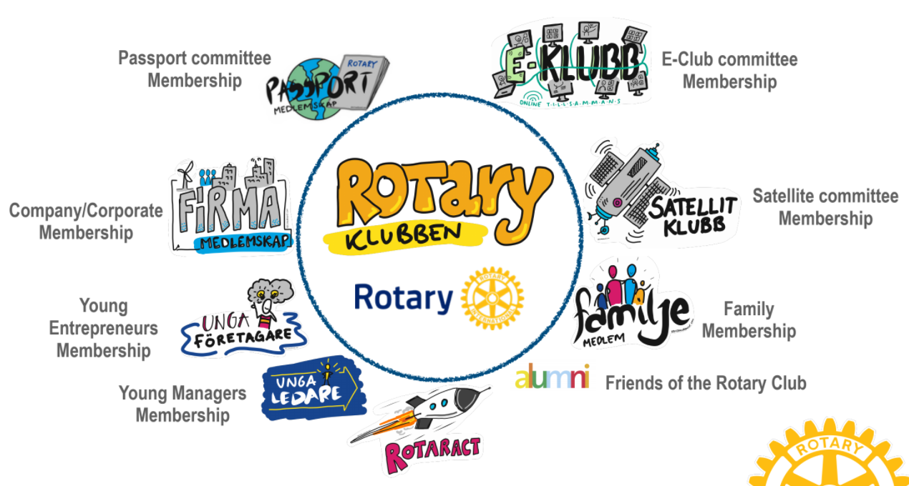
KLUBBFLEKSIBILITET - EKSEMPLER
4. Tilby ulike typer medlemskap

Slide 12
KLUBBFLEKSIBILITET - EKSEMPLER
4. Tilby ulike typer medlemskap
Klubben kan tilby familiemedlemskap til de som ønsker å ta med noen i familien, juniormedlemskap til unge yrkesaktive med lederpotensial, eller bedriftsmedlemskap til ansatte i bedrifter som ønsker å være representert i klubben.
Hver type medlemskap kan ha egen policy og kontingent, fremmøte og serviceforventninger. Rotary vil regne disse personene med i klubbens medlemstall og vil betrakte dem som aktive medlemmer dersom de betaler RI-kontingenten.

Slide 13
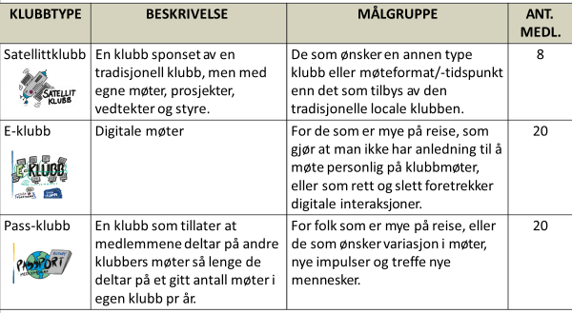
ULIKE KLUBBmodeller

Slide 14
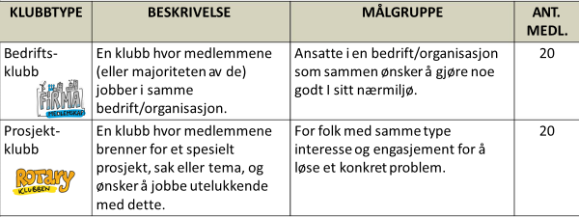
ULIKE KLUBBmodeller

Slide 15
Hva gjør vi i egen klubb?
Har vi fokus på medlemsmassen?
Hvordan er alderssammensettingen?
Har vi et spennende nok program til å få nye med?
Tar vi vare på nye medlemmer slik at de blir?
Spør vi nye medlemmer hva de har lyst til å bidra med?

Slide 16
SPØRSMÅL?

